Slide 1


Slide 2
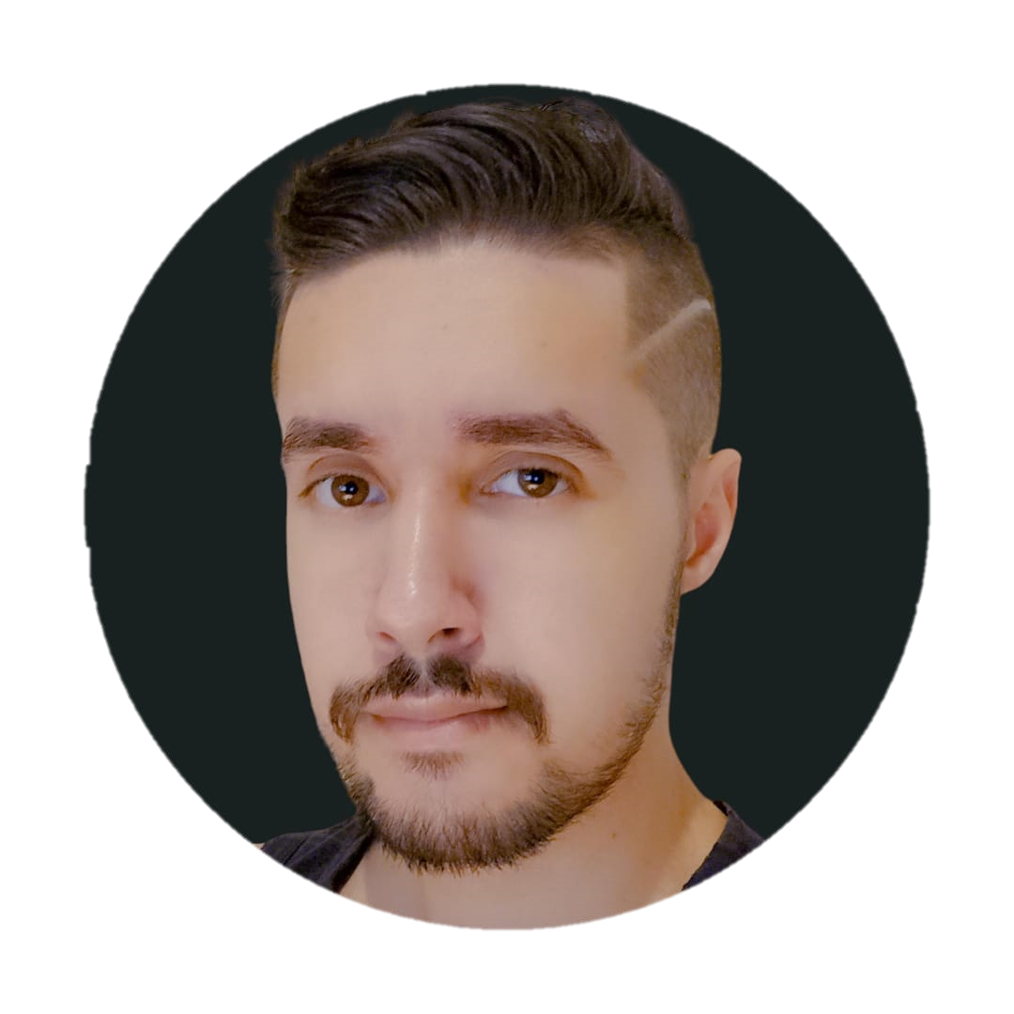
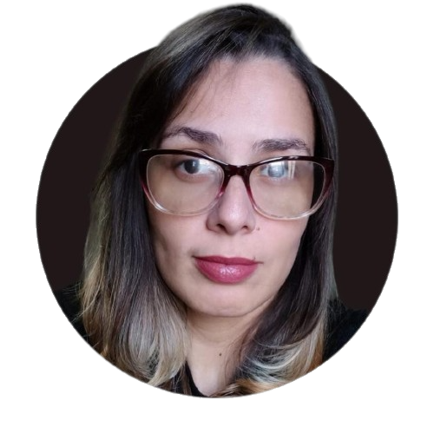
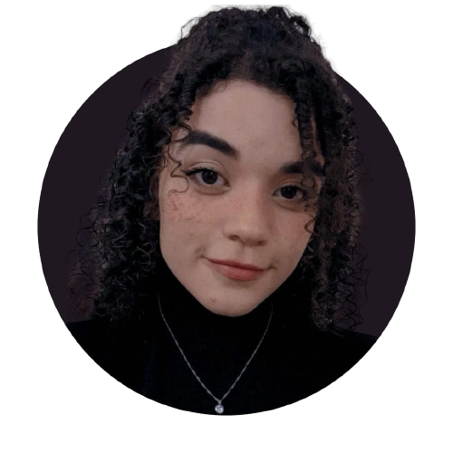
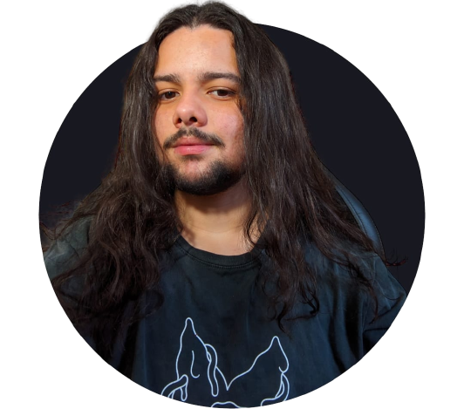
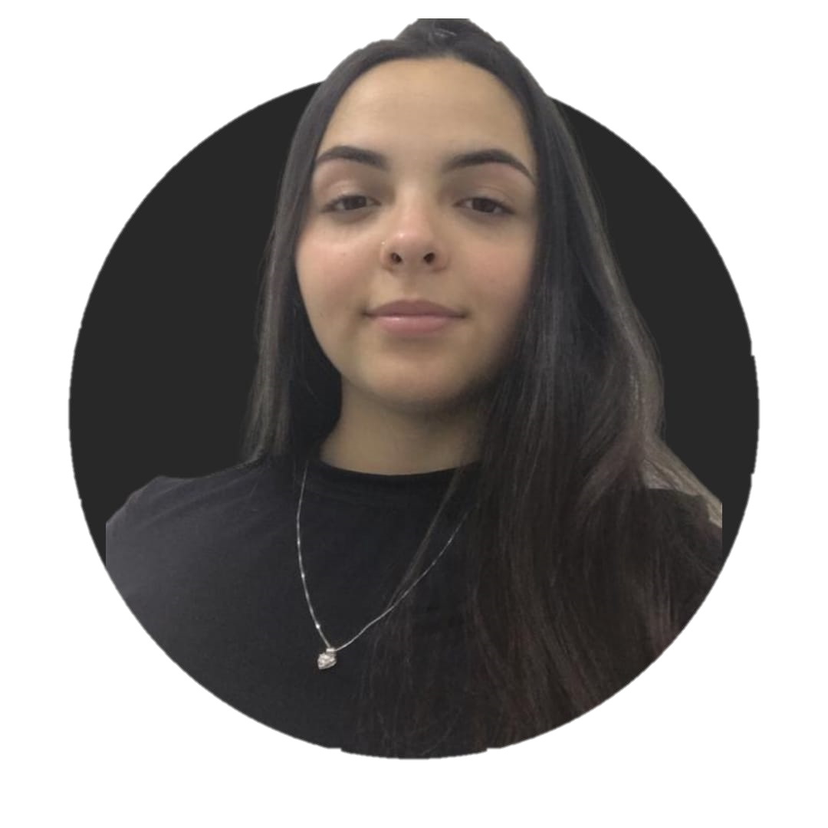


Davidson de Lima Vitoriano
Jéssica da Silva Souza Vitoriano
Ranielly Dinis dos Santos
Infraestrutura + Web Developer
Web Master
Web Developer + Documentação do Projeto
Fernanda Ribeiro Lins de Lima
Heitor Requena Ferreira
Matheus Cerqueira Motta
João Vítor Santos Alves
Infraestrutura + Documentação do Projeto
Web Developer
Web Developer
Web Master

Slide 3

PROBLEMATIZAÇÃO
Refletimos sobre a crescente popularidade da gestão financeira, porém, percebemos a dificuldade em compreendê-la e aproveitá-la em nosso benefício. A dificuldade em economizar para imprevistos se destaca, junto ao hábito de consumir por impulso, revelando um padrão de descuido vicioso em relação ao dinheiro, dificultando a estabilidade financeira e a construção de reservas para momentos inesperados.

Slide 4
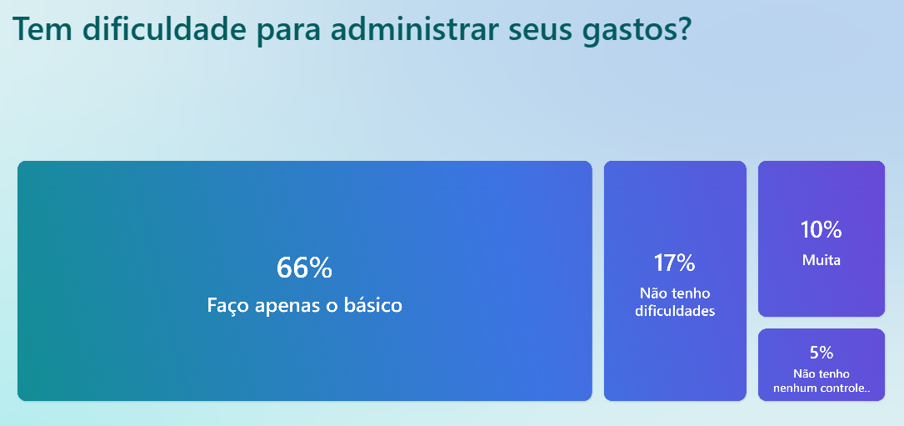
PESQUISA DE CAMPO

Slide 5
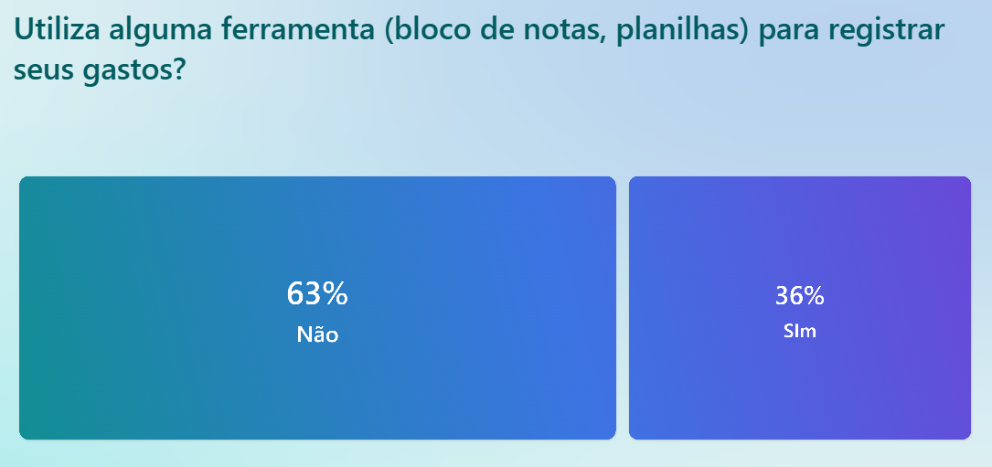
PESQUISA DE CAMPO

Slide 6
MOTIVAÇÃO
Nossa motivação para o projeto surgiu a partir da percepção de uma enorme parcela de indivíduos que não possuem conhecimento o suficiente para se organizar financeiramente e, direta ou indiretamente, acabam fazendo parte de uma sociedade brasileira endividada.
Observando a fundo, vimos que boa parte não se adapta aos assuntos de interesse financeiro e buscamos facilitar esse processo.

Slide 7
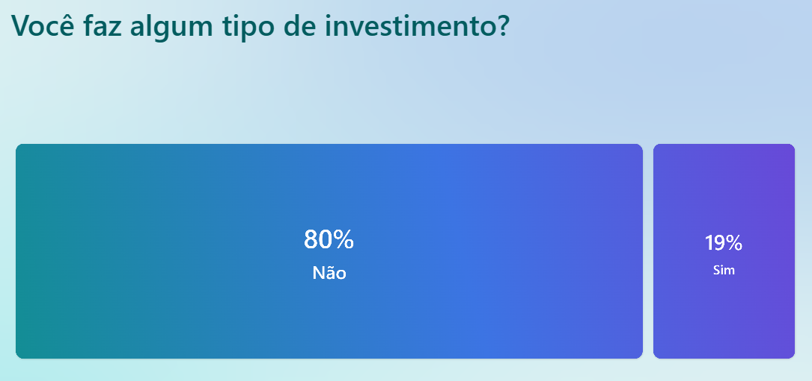
PESQUISA DE CAMPO

Slide 8
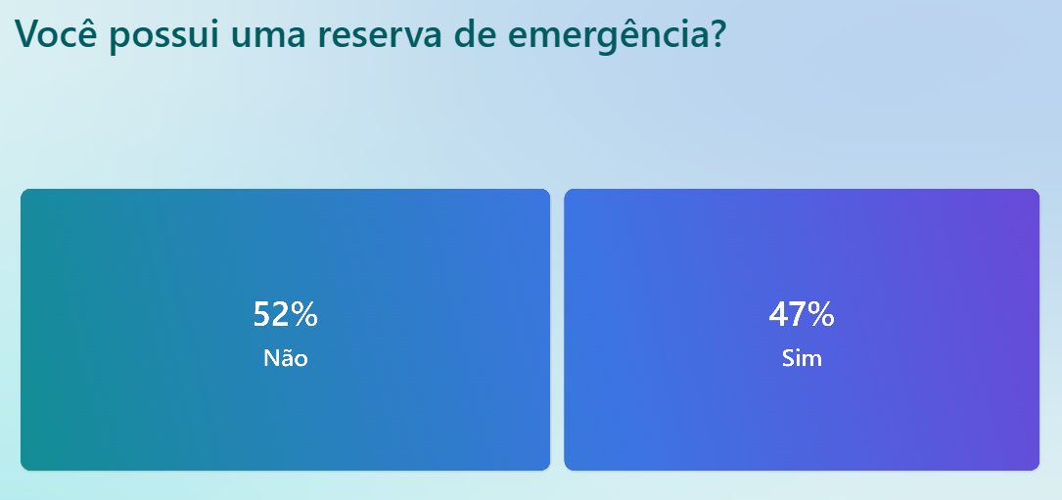
PESQUISA DE CAMPO

Slide 9
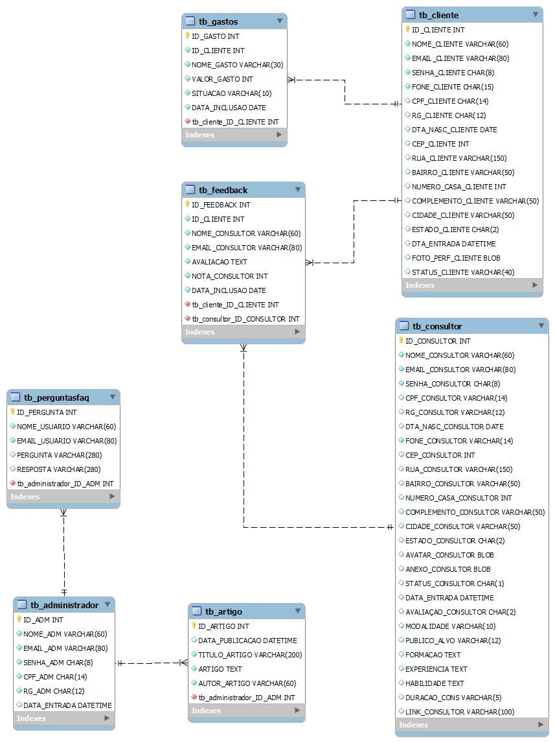
OBJETIVO GERAL
DESAFIO
Disponibilizar uma plataforma onde, além de organizar os seus gastos presentes e futuros, o usuário possuirá, também, conteúdo a sua disposição para aprender sobre o mundo da economia, desde os princípios básicos aos avançados
Transformar a ideia em algo funcional, claro e objetivo para diferentes faixas etárias e níveis de conhecimento variados dos usuários.

Slide 10












DIAGRAMA DE ENTIDADE E RELACIONAMENTO

Slide 11
TECNOLOGIAS UTILIZADAS

Slide 12

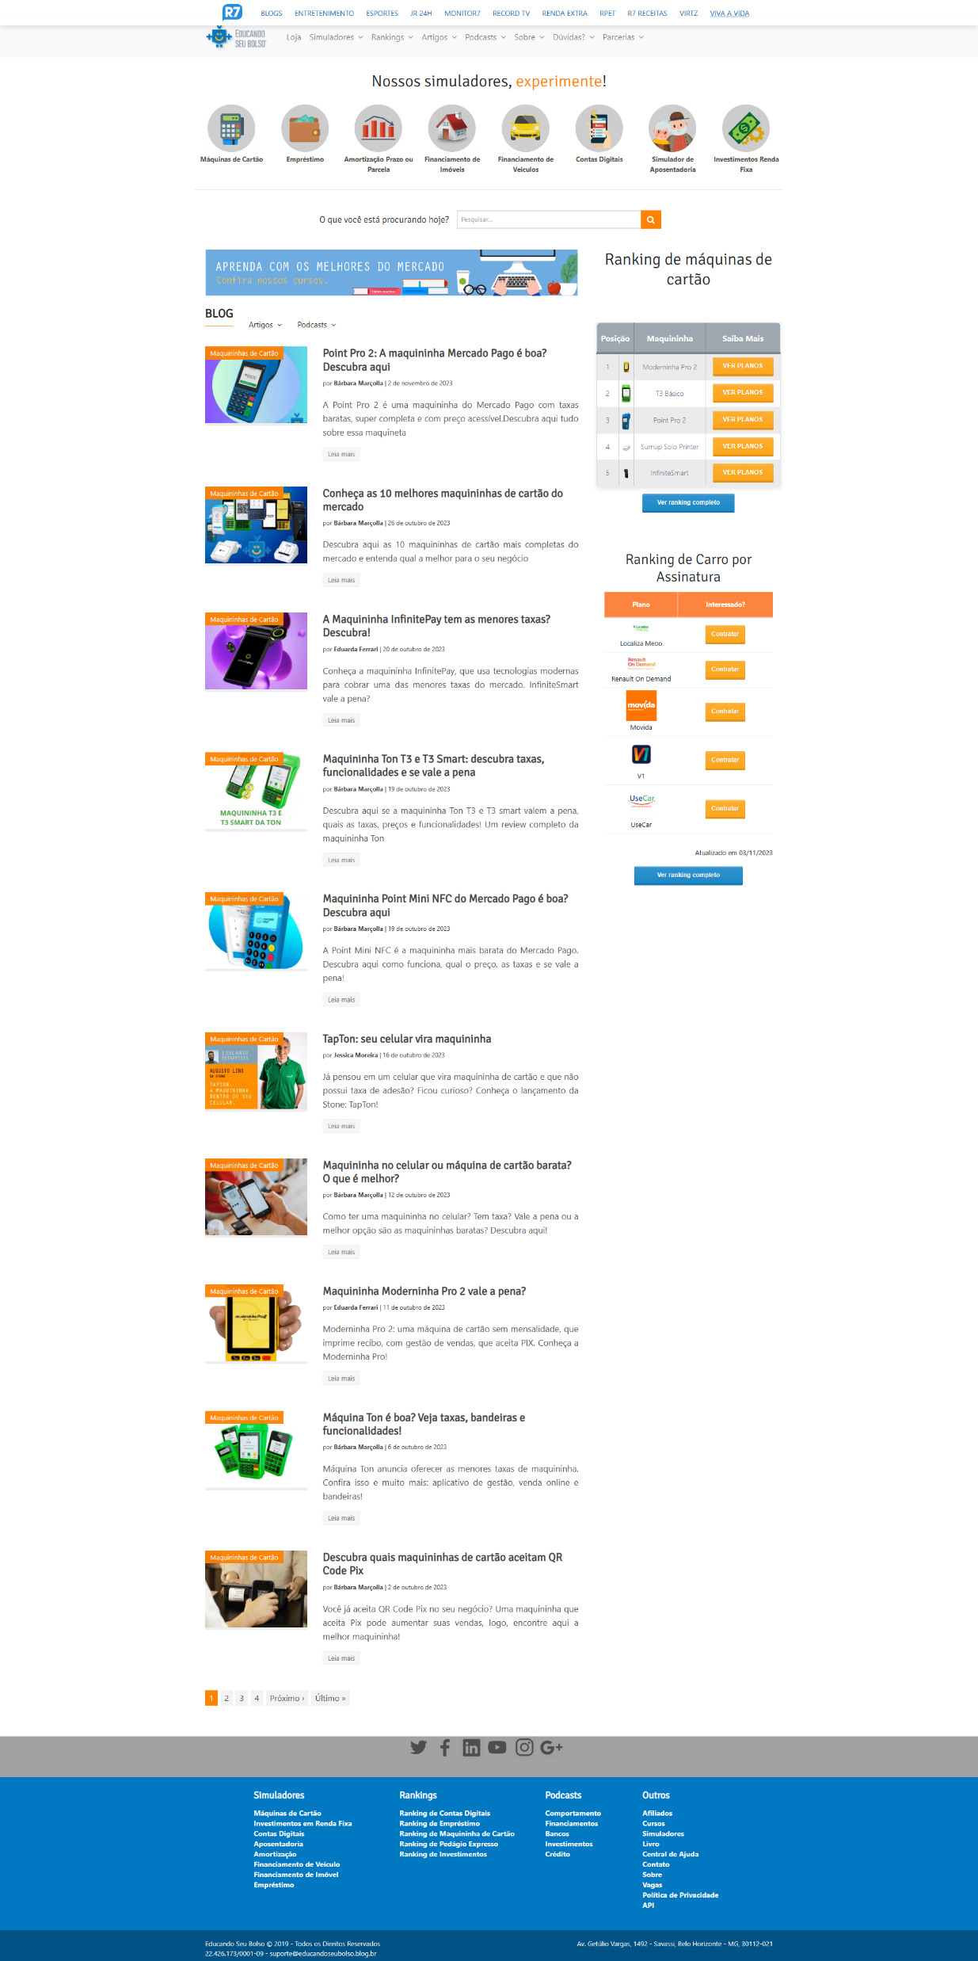
SITES DE REFERÊNCIA

Slide 13
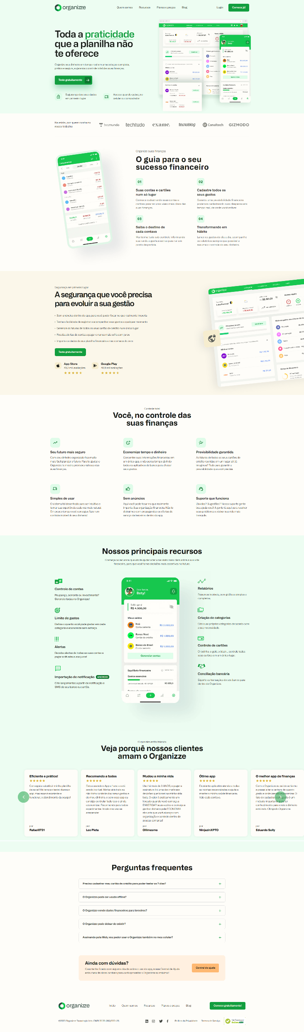
Educando Seu bolso
O site traz uma grande diversidade de ferramentas;
Fácil visualização;
Simuladores.

Slide 14
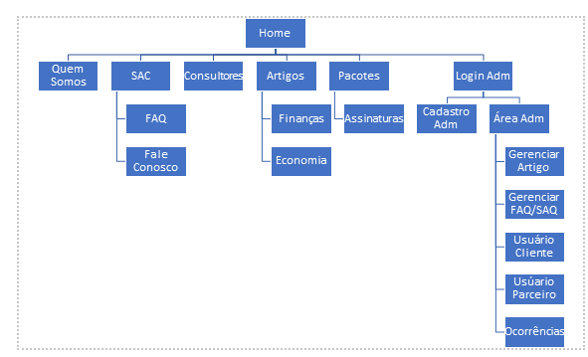
Organizze
Design com cores simples e sofisticadas;
Muitas ferramentas no aplicativo;
Possui teste gratuito.

Slide 15
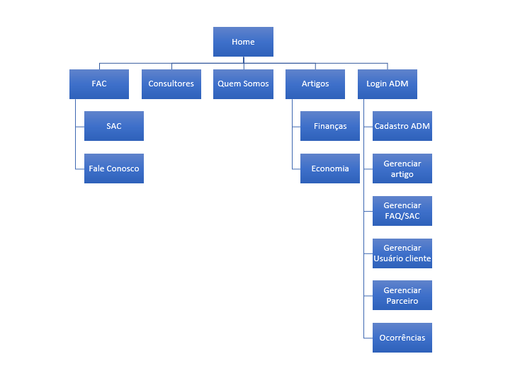
MAPA DO SITE

Slide 16
APRESENTAÇÃO DO SITE

Slide 17
CUSTOS

Slide 18
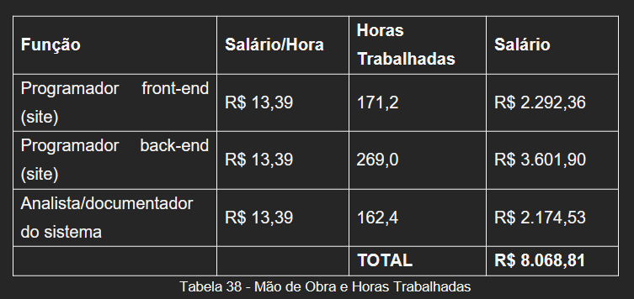
MÃO DE OBRA

Slide 19
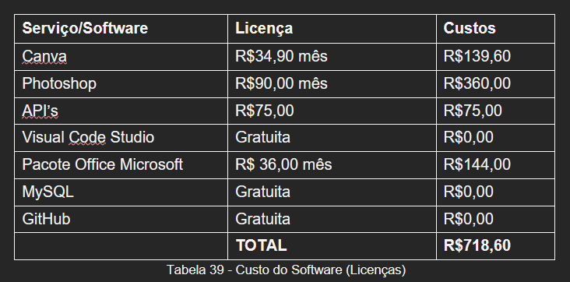
LICENÇAS

Slide 20
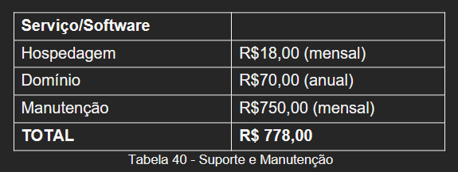
SUPORTE / MANUTENÇÃO

Slide 21
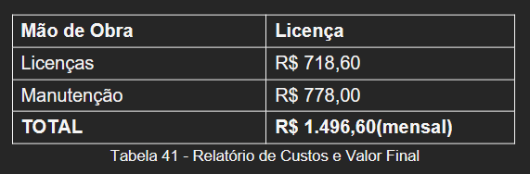

VALOR TOTAL DO PROJETO

Slide 22
AGRADECIMENTOS

Slide 23
CONCLUSÃO
Nosso sistema visa fornecer auxílio para os usuários interessados em começar ou mudar sua vida financeira, pensando em trazer um impacto no ambiente socioeconômico, com uma diminuição no consumismo geral, consequente de uma comunidade mais consciente e com equilíbrio em seu meio de administração pessoal.

